Slide 1
Информация о ходе исполнения бюджета
Суоярвского муниципального округа
за 1 квартал 2023 года

Slide 2
Основные параметры исполнения бюджета муниципального образования «Суоярвский район» за 1 квартал 2021 года (тыс.руб.) тыс.рублей
Показатель | Фактическое исполнение 1 квартал 2022 г. | Плановые показатели на 2023 год | Фактическое исполнение за 1 квартал 2023 г.
1. Доходы, всего | 178 118,97 | 1 086 514,00 | 169 774,06
из них:
Налоговые и неналоговые доходы | 40505,85 | 183 833,94 | 40 021,78
Безвозмездные поступления | 137 613,12 | 902 680,06 | 129 752,27
2. Расходы, всего | 191 549,02 | 1 205 487,0 | 171 118,08
3.Дефицит/профицит | -13 430,05 | -18 973,0 | -1344,0

Slide 3
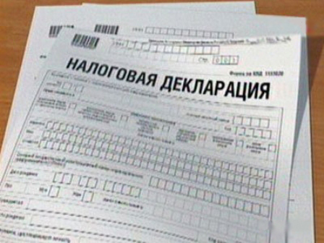
Налоговые и неналоговые доходы
Наименование показателя | Фактическое поступление за 1 квартал 2022 | План поступлений на 2023 | Фактическое поступление за 1 квартал 2023 | Процент исполнения к 2022 | Процент исполнения к плану
Налоговые и неналоговые доходы, всего | 40 505,85 | 183833,94 | 40 021,78 | 98,8 | 21,8
В т.ч. налоговые доходы | 33 898,80 | 159147,40 | 34 241,66 | 101,0 | 21,5
В т.ч. неналоговые доходы | 6 607,05 | 24 686,54 | 5 780,12 | 87,5 | 23,4

Slide 4
Налоговые Доходы

Slide 5
Налоговые и неналоговые доходы

Slide 6
Распределение расходов бюджета Суоярвского муниципального округа
 | Факт 1 кв 2022 год, тысяч рублей | Факт 1 кв 2023 год, тысяч рублей | Рост или снижение к 2021 году, %
Общегосударственные расходы | 10370,43 | 12655,93 | 122,0
Национальная оборона | 145,06 | 0,0 | 0,0
Национальная безопасность и правоохранительная деятельность | 51,88 | 288,28 | в 5,5 раз
Национальная экономика | 4793,87 | 4735,92 | 98,8
Жилищно – коммунальное хозяйство | 69599,71 | 22449,98 | 32,3
Образование | 86861,21 | 111484,85 | 128,3
Культура | 6895,45 | 8599,46 | 124,7
Социальная политика | 4560,59 | 4934,59 | 108,2
Физическая культура и спорт | 7036,69 | 5127,34 | 72,9
Средства массовой информации | 300,0 | 350,0 | 116,7
Обслуживание государственного и муниципального долга | 934,13 | 491,73 | 52,6
Межбюджетные трансферты | 0,0 | 0,0 | 0,0
ИТОГО РАСХОДОВ: | 191 549,02 | 171 118,08 | 89,3

Slide 7
образование
ОБРАЗОВАНИЕ 86,9 МЛН.РУБ.
ДОШКОЛЬНОЕ
23,3 МЛН.РУБ.
ОБЩЕЕ ОБРАЗОВАНИЕ
79,8 МЛН.РУБ.
ДРУГИЕ ВОПРОСЫ В ОБЛАСТИ ОБРАЗОВАНИЯ
3,6 МЛН.РУБ.
МОЛОДЕЖНАЯ ПОЛИТИКА И ОЗДОРОВЛЕНИЕ ДЕТЕЙ
0,04 МЛН.РУБ.
ДОПОЛНИТЕЛЬНОЕ ОБРАЗОВАНИЕ
4,7 МЛН.РУБ.

Slide 8
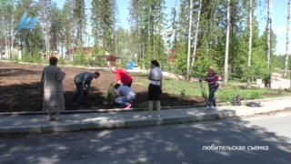
Жилищно-коммунальное хозяйство
Всего расходы – 22,45 млн. руб., в том числе: Жилищное хозяйство – 8,04 млн. руб. счет средств бюджета Республики Карелия – 7,7 млн.руб. на переселение граждан из аварийного жилья.
За счет средств местного бюджета 0,3 млн. руб. взносы в Фонд капремонта. Коммунальное хозяйство – 11,57 млн. руб. счет средств бюджета Республики Карелия – 11,47 млн.руб. (строительство сетей водоснабжения)
За счет средств местного бюджета – 0,10 млн. руб. за ремонт водопроводных сетей. Благоустройство – 2,49 млн. руб.
За счет средств местного бюджета – 2,49 млн. руб. на благоустройство города; ремонт уличного освещения и оплата за э/э; содержание мест захоронения. Другие вопросы в области ЖКХ – 0,36 млн. руб. За счет средств местного бюджета – 0,36 млн. руб. на финансирование МУП «Суоярвское КУМИ»; МКУ «Службы по вопросам похоронного дела».

Slide 9
Социальная политика
Пенсионное обеспечение
1,5 млн. руб.
Социальное обеспечение населения
2,0 млн.руб.
Другие вопросы в области соцполитики
0,1 млн.руб.
Охрана семьи и детства
1,3 млн.руб.

Slide 10
Общегосударственное управление
Наименование | Раздел | Подраздел | Утверждено, млн. руб. | Исполнено, млн. руб. | в %
Общегосударственные вопросы | 01 |  | 62,55 | 12,65 | 20
Функционирование высшего должностного лица субъекта РФ и органа местного самоуправления | 01 | 02 | 2,65 | 0,70 | 26
Функционирование законодательных (представительных) органов государственной власти и представительных органов муниципальных образований | 01 | 03 | 0,004 | 0 | 0
Функционирование Правительства Российской Федерации, высших органов исполнительной власти субъектов РФ, местных администраций | 01 | 04 | 37,40 | 4,93 | 13
Резервные фонды | 01 | 11 | 0,10 | 0 | 0
Другие общегосударственные вопросы | 01 | 13 | 22,39 | 7,02 | 31

Slide 11
Результаты реализации муниципальных программ за 1 кв 2023 года
 |  |  |  | тыс. руб.
Наименование расходов | Факт 1 кв 2022 года | План 2023 года | Факт 1 кв 2023 года | % исп-ия от плана
1. Муниципальная программа "Развитие образования Суоярвского МО" | 89 641,3 | 554 811,2 | 114 801,3 | 20,7
2. Муниципальная программа "Молодежь Суоярвского МО" | 35,2 | 200,0 | 10,5 | 5,2
3. Муниципальная программа "Развитие культуры Суоярвского МО" | 5038,6 | 28 620,7 | 8 599,5 | 30,0
4. Муниципальная программа "Развитие транспортной инфраструктуры и осуществления дорожной деятельности на территории Суоярвского МО" | 1 847,1 | 27 499,4 | 4 735,9 | 17,2
Муниципальная программа "Ветеран" | 20,2 | - | - | 0,0
5. Муниципальная программа "Развитие физической культуры и спорта в Суоярвском МО" | 7034,6 | 22 408,0 | 5 127,3 | 22,9

Slide 12
Слайд 15
Наименование расходов | Факт 1 кв 2022 года | План 2023 года | Факт 1 кв 2023 года | % исполнения
6. Муниципальная программа "Управление муниципальными финансами" | 3 779,6 | 4 000,0 | 491,7 | 12,3
7. Муниципальная программа "Комплексное развитие жилищно-коммунальной сферы Суоярвского МО и управление недвижимостью" | - | 490 977,4 | 23 650,2 | 6,0
8. Муниципальная программа "Осуществление полномочий местной администрацией" | 76 486,9 | 68 561,4 | 13 413,3 | 19,6
9. Муниципальная программа развития и поддержки малого и среднего предпринимательства в Суоярвском МО | 0 | 40,0 | 0 | 0
10. Муниципальная программа «Обеспечение безопасности и жизнедеятельности населения" | 73,9 | 595,0 | 288,3 | 48,4
11. Муниципальная программа «Профилактика правонарушений и преступлений в Суоярвском районе" | 0 | 5,0 | 0 | 0

Slide 13
Слайд 15
Наименование расходов | Факт 1 кв 2022 года | План 2023 года | Факт 1 кв 2023 года | % исполнения
12. Муниципальная программа "Формирование современной городской среды на территории Суоярвского МО" | 403,2 | 7 763,8 | 0,0 | 0
13. Муниципальная программа "Профилактика терроризма и экстремизма, а также минимизация и (или) ликвидация последствий его проявления на территории Суоярвского МО" | - | 5,0 | 0,0 | 0
Муниципальная программа «Энергосбережение и повышение энергетической эффективности на территории Суоярвского городского поселения» | 2 074,1 | - | - | 0

Slide 14
удельный вес расходов по программам в общем объеме расходов за 1 квартал 2023 года
1 место - образование, 1 558 894,0 тыс. руб. (3 %)
2 место - жилищно-коммунальное хозяйство, 1 426 323,6тыс. руб. (27 %)
3 место – здравоохранение, 538 242,1тыс. руб. (10 %)
4 место – межбюджетные трансферты поселениям, 377 162,3 тыс. руб. (7 %)
5 место - общегосударственные вопросы, 341 554,2 тыс. руб. (6 %)
1место – Развитие образования 67,1 %
2 место - Комплексное развитие жилищно
- коммунальной сферы Суоярвского МО и
управление недвижимостью -13,8%
3 место- Осуществление полномочий
местной администрацией– 7,8%
4 место- Развитие культуры Суоярвского
МО - 5,0%
5 место – Развитие физической культуры
и спорта в Суоярвском МО - 3,0%

Slide 15
Просроченная кредиторская задолженность
По состоянию на 01.04.2023 года 2774,6 тыс. руб. (погашена) за услуги по теплоснабжению

Slide 16
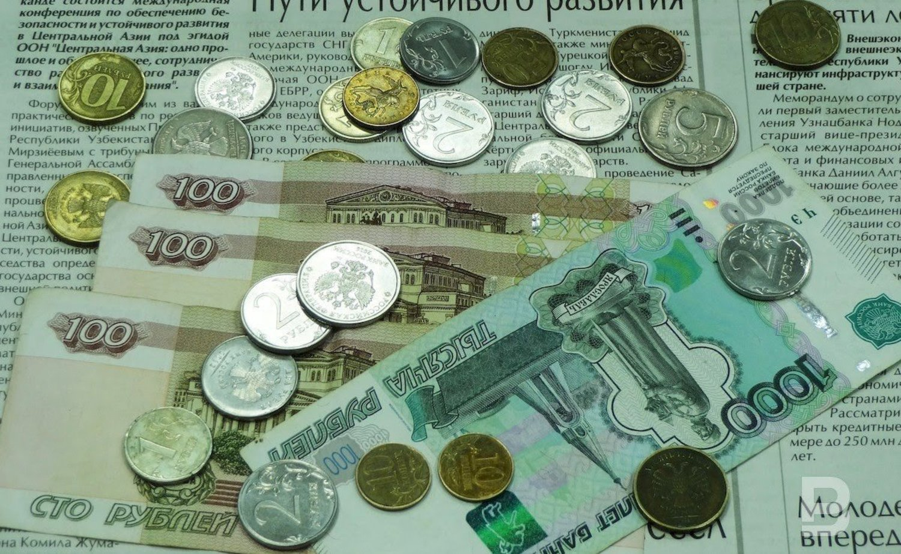
Источники финансирования дефицита бюджета
 | тыс.руб.
Оплата бюджетных кредитов | 0
Привлечение коммерческих кредитов | 0
Погашение коммерческих кредитов | 0

Slide 17
муниципальный долг на начало года | 68 577,0 тыс.руб.
на конец 1 квартала | 66 834,0 тыс. руб.
снижение | 1743,0 тыс. руб.

Slide 18
Спасибо за внимание!

